Slide 1
CHÀO MỪNG CÁC EM ĐẾN VỚI BÀI HỌC NGÀY HÔM NAY!

Slide 2
KHỞI ĐỘNG
Trò chơi mảnh ghép
Nhiệm vụ: Giáo viên chia lớp thành các nhóm và tổ chức cho các nhóm ghép lại hình ảnh một số nhạc sĩ in trên giấy A4 cắt ra thành 8 mảnh. Nhóm nào thực hiện nhanh nhất thì sẽ dành chiến thắng.

Slide 3
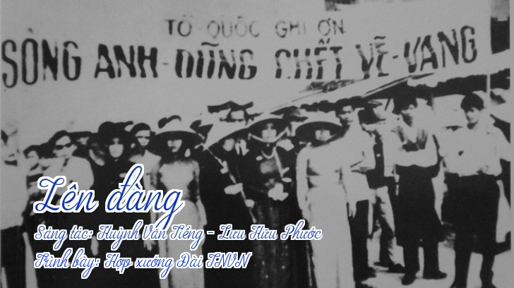
NHẠC SĨ LƯU HỮU PHƯỚC
VÀ NGHE NHẠC: BÀI HÁT LÊN ĐÀNG

Slide 4
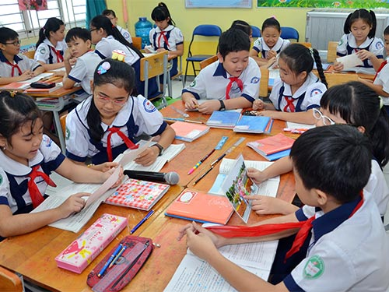
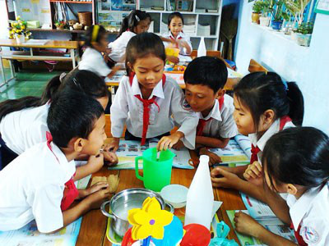
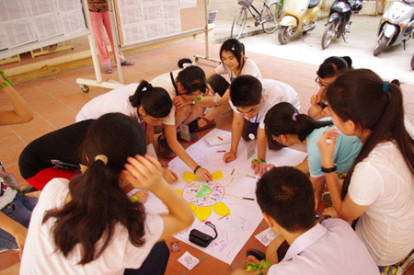
THẢO LUẬN NHÓM
Nhiệm vụ: Các em hãy tìm hiểu những thông tin về nhạc sĩ Lưu Hữu Phước
Năm sinh - năm mất
Đặc trưng của tác phẩm
Sự nghiệp sáng tác
Giải thưởng

Slide 5
1. Nhạc sĩ Lưu Hữu Phước (1921 – 1989)
Là nhạc sĩ thuộc thế hệ đầu tiên của nền âm nhạc Việt Nam hiện đại.
Đặc trưng các tác phẩm: tràn đầy khí thế cách mạng, gắn nhiều sự kiện lịch sử trọng đại của đất nước.
Một trong những thành viên thành lập Viện nghiên cứu Âm nhạc Việt Nam.
Được Nhà nước trao tặng Giải thưởng Hồ Chí Minh về Văn học – Nghệ thuật năm 1996.

Slide 6
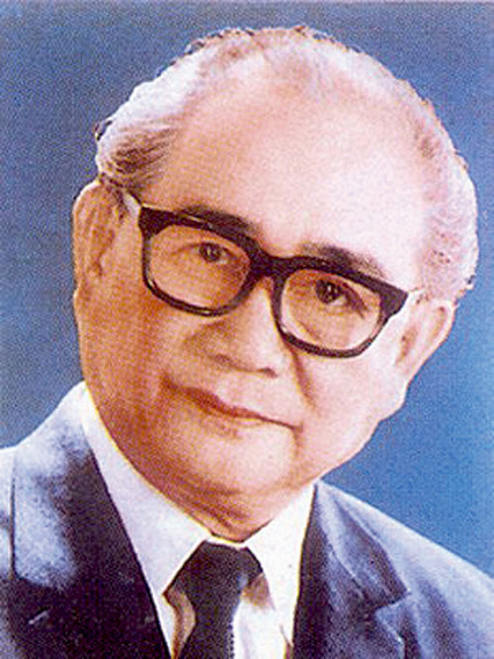
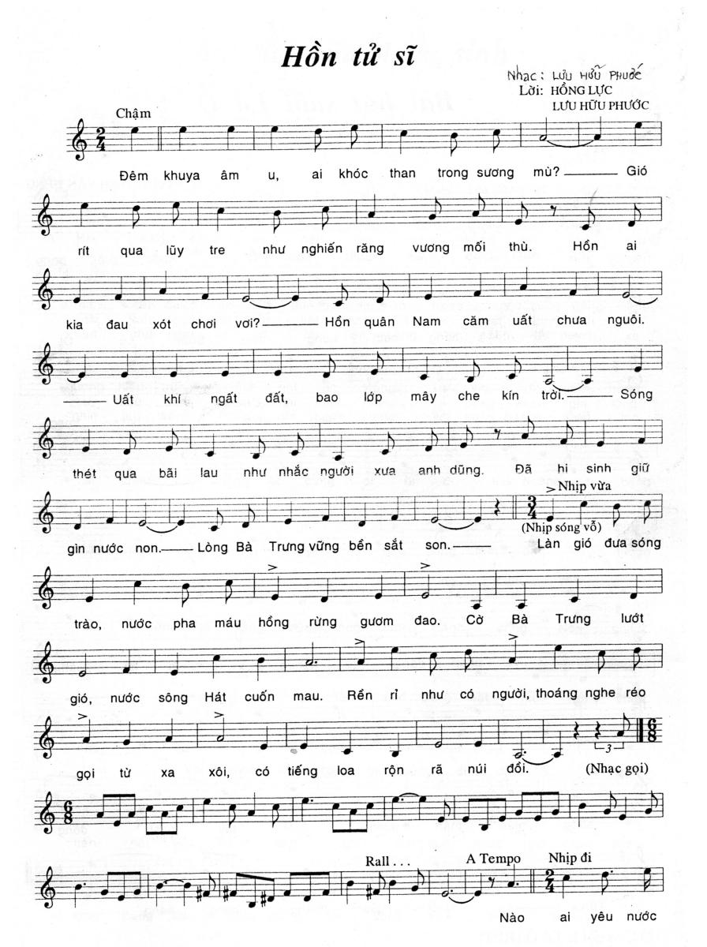
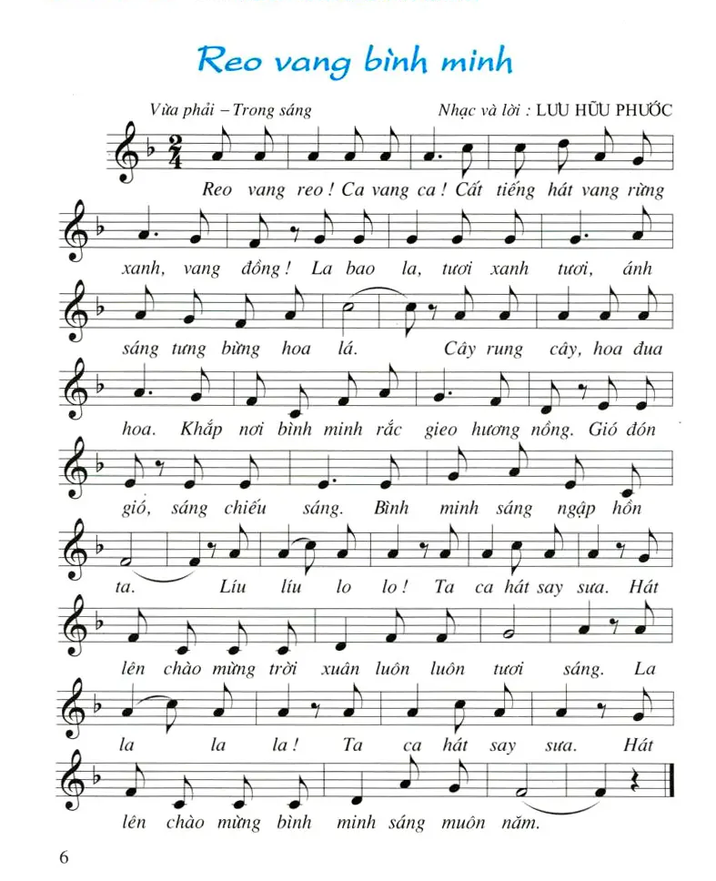
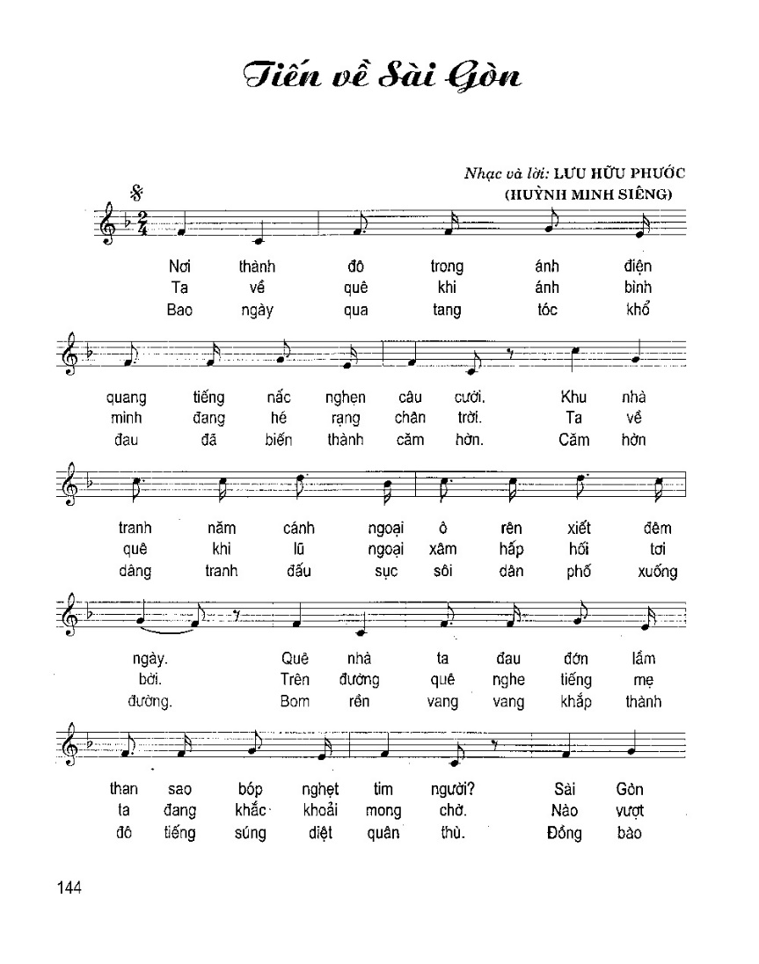
1. Nhạc sĩ Lưu Hữu Phước (1921 – 1989)
Sự nghiệp sáng tác:
Các bài hát hành khúc: Bạch Đằng giang, Lên đàng, Tiếng gọi thanh niên, Giải phóng miền Nam, Tiến về Sài Gòn,…
Các bài chính ca xuất sắc: Hồn tử sĩ, Ca ngợi Hồ Chủ tịch,…
Các bài hát thiếu nhi: Múa vui, Reo vang bình minh, Thiếu nhi thế giới liên hoan…

Slide 7
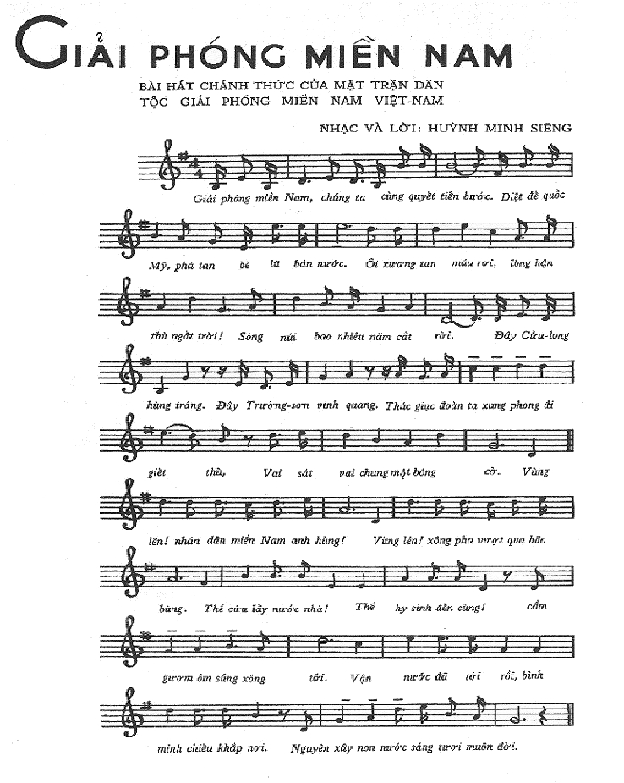
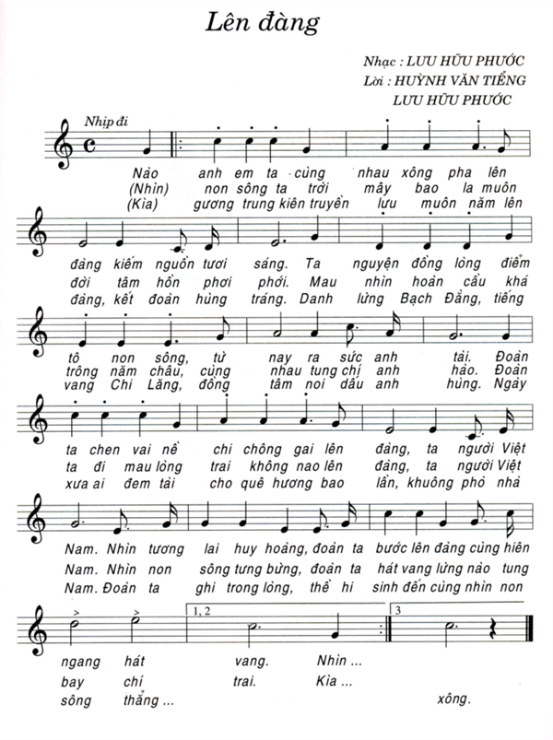
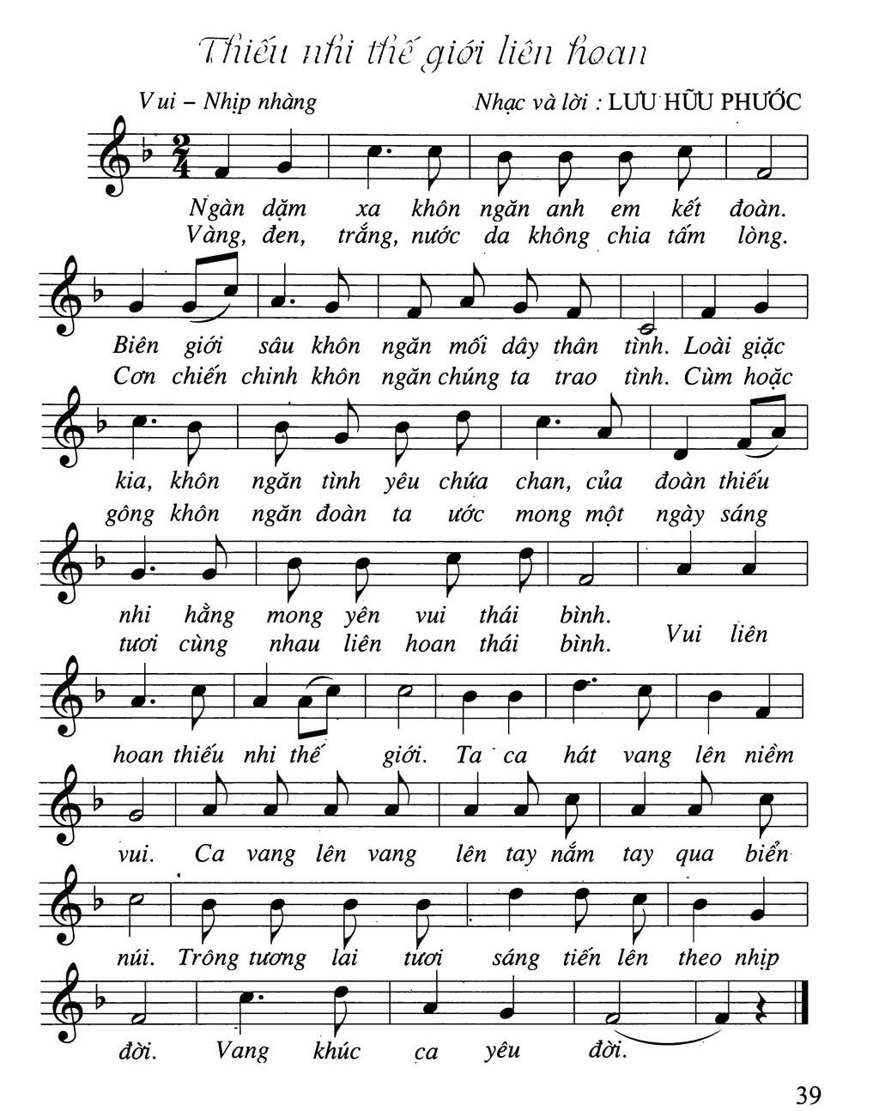
MỘT SỐ TÁC PHẨM CỦA NHẠC SĨ LƯU HỮU PHƯỚC

Slide 8
2. Bài hát “Lên đàng"
Nhiệm vụ:
Các em hãy đọc thông tin trong SGK trang 11 về bài hát “Lên đàng” và nêu cảm nhận về tính chất âm nhạc, ý nghĩa nội dung của bài hát.
Sau đó, các em trả lời câu hỏi: “Vì sao bài hát Lên đàng có sức lan tỏa rộng rãi trong những ngày Cách mạng tháng Tám và kháng chiến chống xâm lược của nhân dân ta?”

Slide 9
Sáng tác năm 1944, thuộc thể loại hành khúc.
Giai điệu: mạnh mẽ, là lời kêu gọi, cổ vũ nhân dân xuống đường tham gia vào sự nghiệp giải phóng dân tộc.
Ý nghĩa:
Có sức lan tỏa rộng rãi trong những ngày Cách mạng tháng Tám và kháng chiến chống xâm lược của nhân dân ta.
Là lời thúc giục thế hệ trẻ hăng say lao động và học tập để trở thành những người chủ của tương lai đất nước.

Slide 10
Nghe bài hát “Lên đàng”

Slide 11
LUYỆN TẬP
Nhiệm vụ: Giáo viên chia lớp thành từng cặp và thực hiện các yêu cầu sau:
1. Em hãy cùng bạn hát kết hợp đánh nhịp 2/4 cho bài hát “Mùa khai trường”
2. Thực hiện gõ tiết tấu dưới đây bằng các nhạc cụ gõ và vận động cơ thể.

Slide 12
VẬN DỤNG
Giáo viên chia lớp thành các nhóm nhỏ
Mỗi nhóm sáng tạo mẫu vận động hoặc gõ đệm theo trích đoạn nhạc “Lên đàng”
Biểu diễn trước lớp

Slide 13
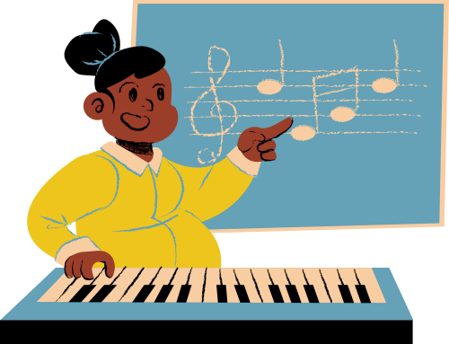
HƯỚNG DẪN VỀ NHÀ
Đọc và chép lại giai điệu bài tập 3 (Góc Âm nhạc)
Sưu tầm thêm một số bài hát của nhạc sĩ Lưu Hữu Phước và chia sẻ với bạn vào buổi sau.
Đọc và tìm hiểu trước nội dung Chủ đề 2 “Bài ca hòa bình”

Slide 14
CẢM ƠN CÁC EM
ĐÃ LẮNG NGHE BÀI GIẢNG!

